Slide 1
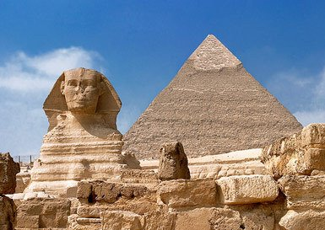
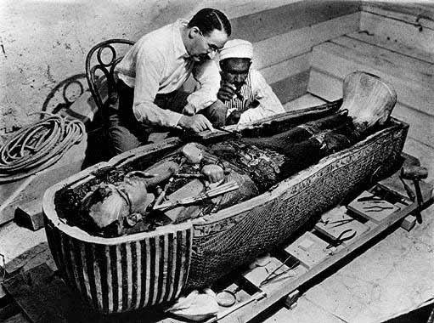
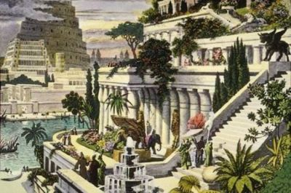
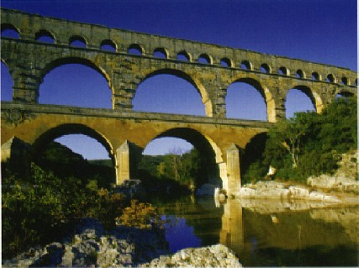
Awal Mula Rekayasa Teknologi 2
Masa Peradaban Mesir
Piramida
Spinx
Mummy
Masa Peradaban Mesopotamia
Masa Peradaban Roma
Taman gantung
Aquaduct

Slide 2
Teknologi bergerak mengikuti zaman
Teknologi berubah seiring perubahan zaman :
Periode 1200 SM – 1M :
Penggunaan besi mentah dikembangkan
Pedang diproduksi massal
Menara-menara disempurnakan
Yunani mengembangkan industri manufaktur
Pengenalan matematika oleh Archimedes di Yunani
Batuan digunakan untuk membangun jembatan, jalan, arsitektural di Roma
Perkembangan zaman 1M-1000 M
Cina mengembangkan matematika
Ditemukan mesiu/bubuk senjata
Pabrikasi kapas dan sutra
Perkembangan zaman 1000M – 1400M
Industri sutra dan keramik berkembang
Leonardo Fibinacci, ahli matematika, mengembangkan buku teks Aljabar didunia Barat
Perkembangan 1400 – 1700 :
Ditemukan toilet di Inggris
Galileo membuat konstruksi teleskop, digunakan untuk mengamati rotasi matahari
Hukum gas Boyle, teori variasi volume pada gas

Slide 3
Teknologi bergerak mengikuti zaman
Perkembangan zaman 1700 - 1800
Revolusi industri di Inggris
Mesin Uap ditemukan James Watt
Gedung pertama kali dibuat dari bahan besi cor, di Inggris
Perkembangan zaman 1800-1825
Otomatisasi industri di perancis
Rel kereta api pertama kali didesain dan diproduksi
Mengembangkan simbol-simbol kimia
Teknologi kawat telegraf
Perkembangan zaman 1825 – 1875
Material sintetis
Mengembangkan besi yang lebih kuat untuk kepentingan industri massal
Pengeboran minyak pertama di Pennsylvania
Penggunaan mesin tik
Perkembangan 1875-1900:
Telepon dipatenkan oleh Alexander Graham Bell
Bola lampu dan fonograf oleh Thomas Alfa Edison
Pengembangan bahan bakar minyak oleh Gottlieb Daimler
Automobil diperkenalkan oleh Karl Benz

Slide 4
Teknologi bergerak mengikuti zaman
Perkembangan zaman 1900-1925
Wright bersaudara menyelesaikan pesawat pertamanya
Ford mengembangkan mein diesel pertama untuk traktor
Penerbangan pesawat pertama dari Paris ke London
Detroit menjadi pusat industri mobil
Perkembangan zaman 1925-1950
Televisi primitif oleh John Logie Baird
VW Betltle mulai diproduksi
Penggunaan bom atom pertama kali
Ditemukannya transistor
Perkembangan zaman 1950-1975
Penggunaan komputer di supermarket (1960)
Peluncuran Sputnik, satelit pertama oleh USSR
Komunikasi satelit pertama Telstar
Amerika melaksanakan pendaratan pertamanya di bulan
Perkembangan 1975-1990
Concord pertamakali digunakan sebagai pesawat supersonik antara Eropa dan AS
Pesawat ulang alik Columbia digunakan sebagai space travel
Operasi jantung pertama
Perkembangan 1975-1990
Robot mendarat di Mars
Terowongan antara inggris dan perancis diselesaikan
GPS digunakan untuk mencari informasi cuaca, dan aplikasi lainnya
Handphone, internet, dll

Slide 5
Pekembangan zaman
Teknologi pertanian
Teknologi Kimia
Teknologi Sipil
Teknologi Komputer
Teknologi Industri
Teknologi Mesin
Percepatan teknologi
Meningkatnya Populasi Manusia
Kebutuhan & Kemudahan

Slide 6
Teknologi???
“Pengetahuan terbaru dari keahlian, pengetahuan, dan praktik dalam produksi konsumsi dan distribusi dari produk dan layanan dalam proses pembangunan”
Mitchell F. Rice : Information and communication Technologies and the global digital divide – Technology Transfer, Development, and Least Developing countries”
DIAGRAM DEFINISI TEKNOLOGI
Sumber : Holzapple, Concepts in Engineering
Production
Food
Energy
Material
Knowledge
TECHNOLOGY
Distribution &
Consumption
Economic Growth
Skill
Practices
Transportation
Communication
Services
Trading
Banking

Slide 7
Pertumbuhan Teknologi
Teknologi berkembang dengan tujuan utama untuk meningkatkan kesejahteraan yang didasarkan kepada budaya/sosial, sumber daya alam, lingkungan, dan penelitian dan pengembangan
Artinya : dalam setiap perkembangan teknologi selalu disertai tanggung jawab dan konsekuensi dari segala akibatnya. Pertumbuhan teknologi tidak hanya terpacu dengan kesejahteraan/keuntungan semata, tapi bertanggung jawab kepada keberlangsungan hidup masa depan manusia, tidak hanya pemenuhan kebutuhan saat ini saja.
Budaya/sosial
TECHNOLOGY
Peningkatan Kesejahteraan
Sumber daya alam
Lingkungan
Research & development

Slide 8
Hubungan antar empat parameter
Budaya dan sosial
TECHNOLOGY
Sumber Daya Alam
Lingkungan
Science

Slide 9
Faktor Eksternal Pertumbuhan Teknologi
Negara
Politik
Pertahanan nasional
Peraturan/UU
Pendidikan
Dengan penerapan teknologi yang tepat, mampu dibuktikan dengan adanya pertumbuhan ekonomi suatu negara.
BUT WHY??? Indonesia belum bisa memiliki pertumbuhan ekonomi yang bagus?

Slide 10
Arah Pertumbuhan Teknologi
Hak asasi manusia
pemenuhan kebutuhan pasar dan otomatisasi industri mempengaruhi jumlah penerapan tenaga kerja, dimana fungsi manusia digantikan oleh mesin
Hak intelektual
perkembangan teknologi berdasarkan hasil penelitian, membuat penemunya memutuhkan hak paten/HAKI tersertifikasi untuk mendapatkan pengakuan secara internasional dan juga untuk kesejahteraan dari penemu teknologi itu sendiri
Pasar
Perkembangan teknologi tidak terlepas dari besar kecilnya permintaan pasar.
Sumber daya alam
eksploitasi SDA harus diperhitungkan secara matang, apakah dapat diperbaharui atau tidak
Lingkungan
pemanasan global, jebolnya lapisan ozon menjadi isu. Semua kejadian ini merupakan akumulasi dari perkembangan industri.
Buruh
Faktor buruh dalam perkembangan industri dan teknologi tidak terlepas dari faktor : labor cost dan ketrampilan buruh

